Slide 1
«Топают по острову слоны и носороги»
Notes:
К НОД по лепке (подготовительная группа).

Slide 2
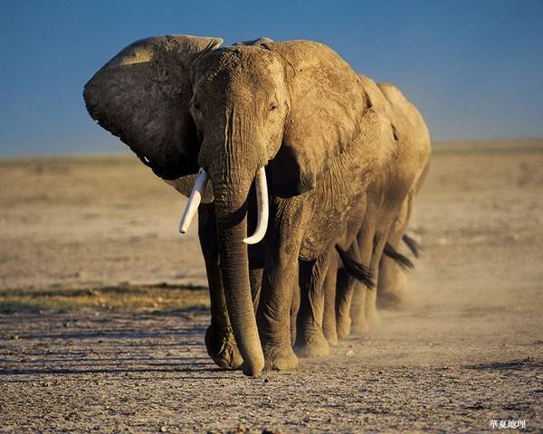
Он огромней всех на суше.
У него большие уши.
Он чудесным шлангом–носом
Может с пальм срывать кокосы.
Издаёт он трубный глас.
С ним встречались вы не раз
В цирке или зоопарке.
А живёт он в странах жарких
И на острове Цейлон.
Угадали? Это …
Слон — самое большое наземное животное Земли.

Slide 3
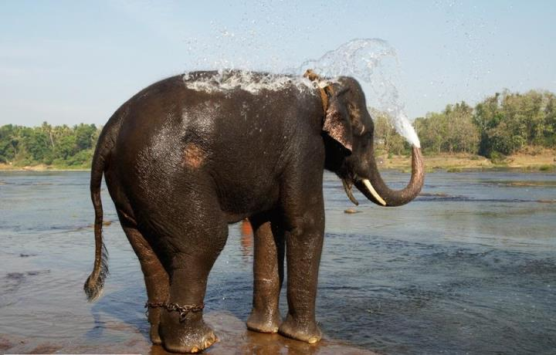
Слоны очень любят воду, они "принимают душ" поливая себя с помощью своего хобота. Хобот у слона это длинный нос с различными функциями. Он благодаря ему дышит, нюхает, пьет, захватывает еду, и даже издает звуки. Так же у слонов очень мощные бивни. Слоновая кость очень ценится у людей, поэтому множество слонов убивают ради их бивней.

Slide 4
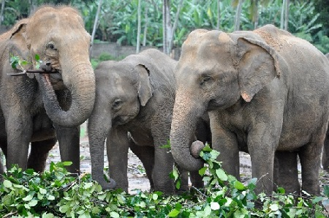
Слоны питаются корнями деревьев, травой, фруктами, а также корой. Они едят очень много. Взрослый слон может потреблять до 136 килограммов еды в день. В зависимости от погодных условий, слон выпивает 100-300 литров воды в день. Эти гиганты практически не спят, они гуляют на огромные расстояния добывая себе еду.

Slide 5
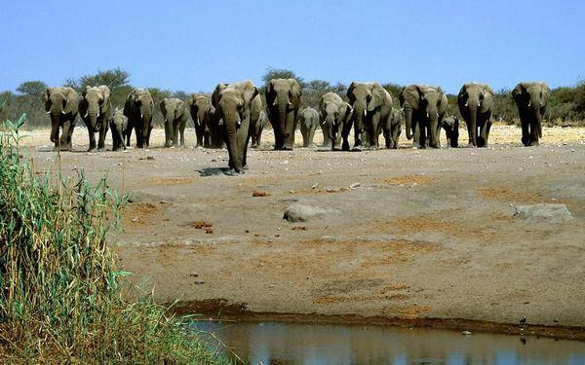
Слоны обычно держатся стадами, где все особи связаны родством. Они умеют приветствовать друг друга, старательно заботятся о потомстве, и всегда хранят верность стаду. Слоны также одни из тех животных, которые умеют смеяться. У слонов очень хорошая память их считают самыми умными животными.

Slide 6
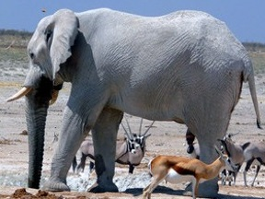
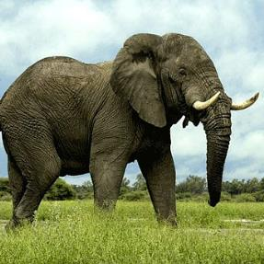
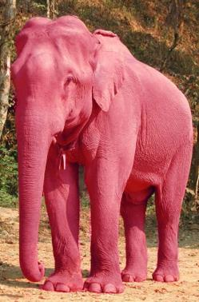
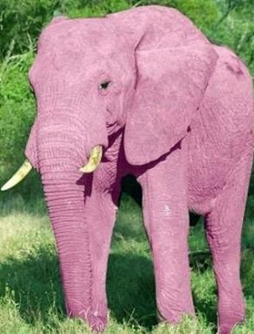
Кроме того слоны бывают серые, красные, дымчатые, белые – собственно, любого цвета.

Slide 7
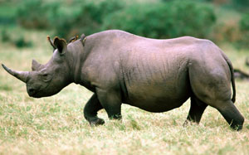
Он совсем не кровожадный,
Потому что травоядный,
Только смотрит строго.
На носу два рога,
На ногах копыта -
От врагов защита.
Лишь слона не свалит с ног
Африканский ...
Носорог крупное животное, после слона. Цвет носорога зависит от грунта на котором они живут. Носороги бывают белыми, черными, серыми, красноватыми.

Slide 8
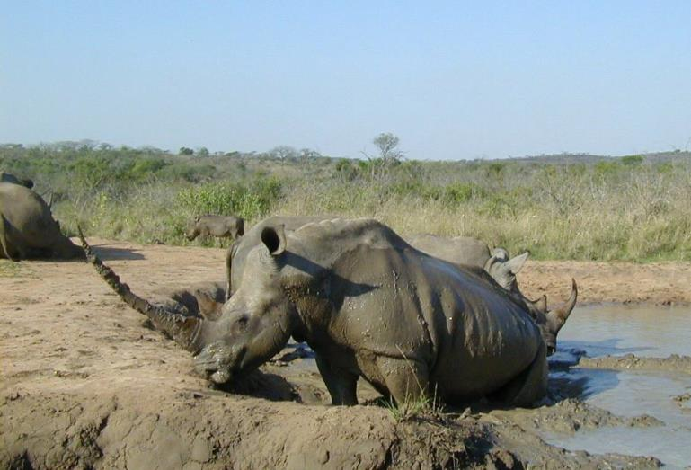
Питается носорог преимущественно молодыми побегами кустарников, которые, точно пальцем, захватывает верхней губой. Ежедневно они отправляются на водопой, и подолгу валяются в прибрежной грязи. Морду его украшают обычно два рога, но в некоторых местностях - три и даже пять.

Slide 10
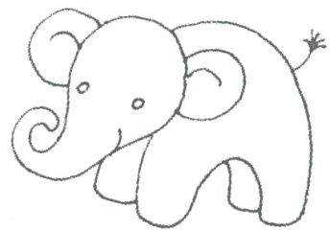
Схема лепки слона (1)
Раскатать валик
Разрезать стекой с обеих сторон
Согнуть дугой
Вылепить конусообразную голову, приделать из бусинок глаза, вытянуть хобот, прилепить уши
Соединить голову и туловище

Slide 11
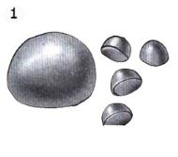
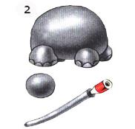
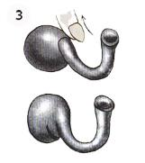
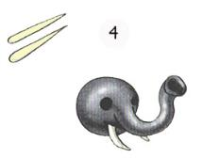
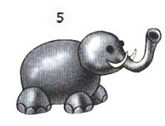
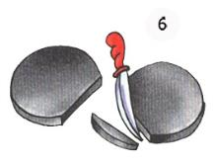
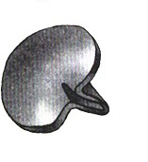
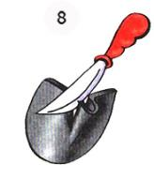
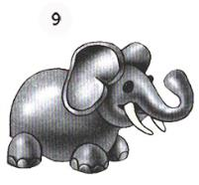
Схема лепки слона (2)

Slide 13
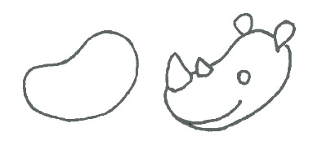
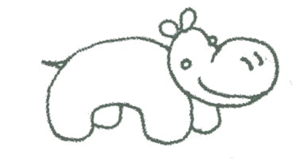
Схема лепки Носорога (1)
Раскатать валик
Разрезать с обеих сторон
Согнуть дугой
Вылепить овальную голову, вытянуть немного с одной стороны, приделать рога, глаза, уши
Соединить туловище и голову

Slide 14
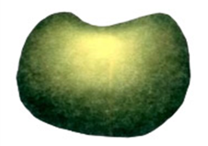
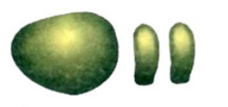
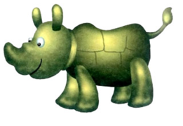
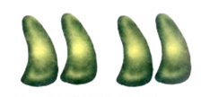
Схема лепки Носорога (2)

